Slide 1


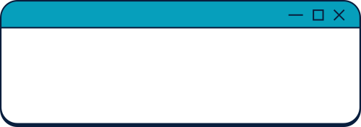

PetHub
APLICACION DE ADOPCIÓN DE MASCOTAS
INTEGRANTES:
- DIEGO ESTEBAN MEDEL AGUILERA
- TOMÁS IGNACIO DURÁN LEIVA
- HERNAN CHAMORRO

Slide 2

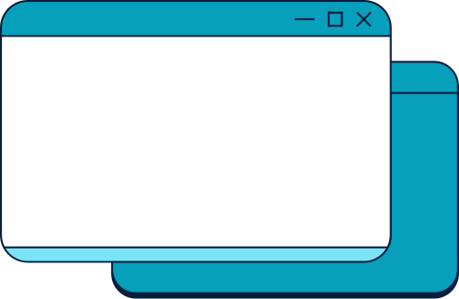
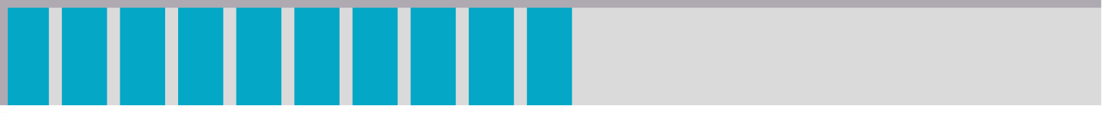
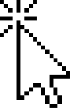
Agenda
  Contexto
  Objetivos
  Alcance del proyecto
  Requerimientos
  Metodología

Slide 3


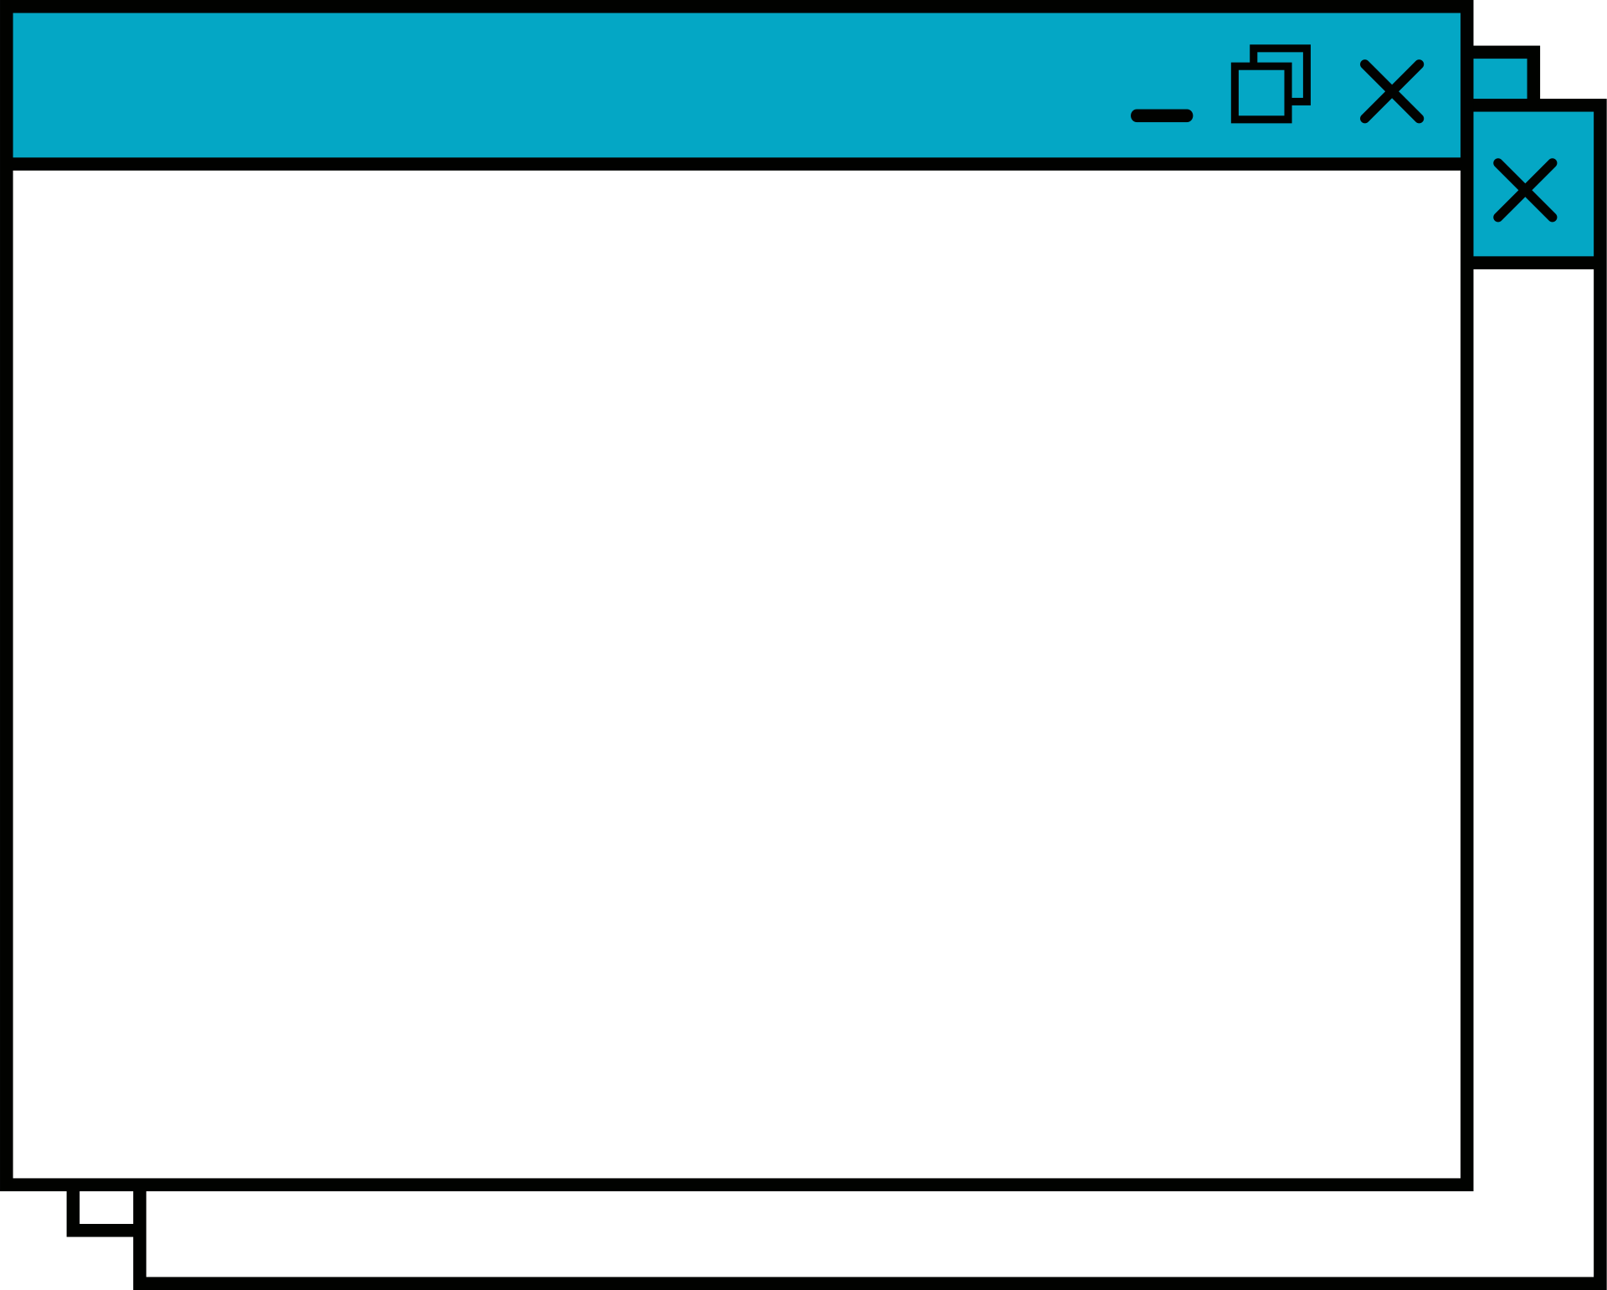
Contexto
Problema: El incremento del abandono de mascotas en las calles de Santiago y la carencia de la concientización y educación sobre la tenencia responsable de animales, genera una problemática social y sanitaria que afecta tanto a animales como a la población.
Justificación:
Necesidad de disminuir el abandono de mascotas y promover el bienestar animal a través del uso de herramientas tecnológicas.

Slide 4

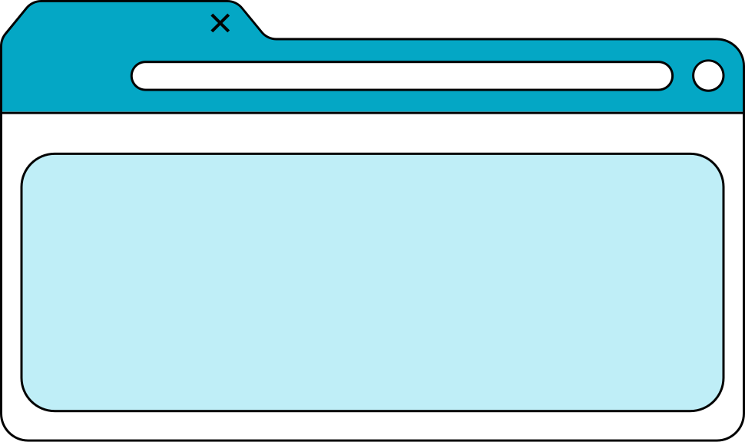
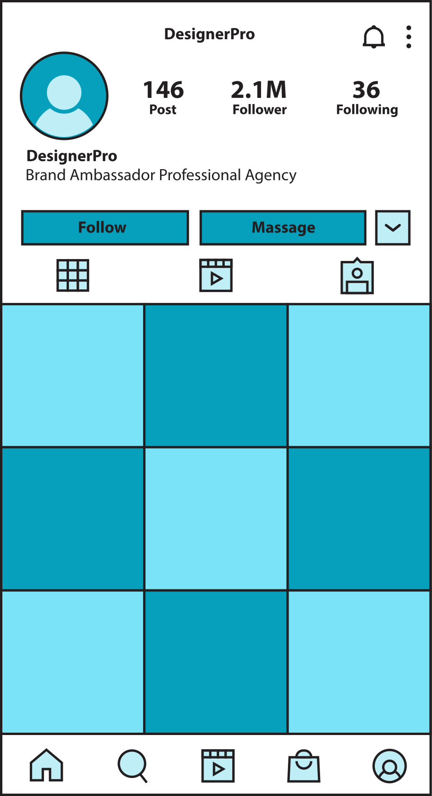
Objetivos del proyecto

Slide 5

Objetivo Principal
Desarrollar una aplicación móvil orientada a la concientización sobre el abandono de mascotas y a la generación de oportunidades de adopción responsable, con el fin de brindar a los animales en situación de abandono o de mudanza la posibilidad de acceder a un nuevo hogar.

Slide 6
Objetivos Específicos
  Implementación de funciones tales como, registro de usuarios, publicación de mascotas, búsqueda filtrada, contacto entre usuarios(adopter, owner).
  Desarrollar una interfaz gráfica clara y accesible que facilite la interacción entre usuarios en la plataforma.

Slide 7
Alcance del proyecto
  El desarrollo de la aplicación solo para android
  La demostración estará realizada con Flutter

Slide 8
Funcionales:
  Formulario de publicación dentro de la plataforma (para dar mascotas en adopción)
  Búsqueda con filtros(especie, edad, tamaño, etc.)
  Sistema de registro e inicio de sesión de usuarios.
No funcionales:
  Interfaz legible e intuitiva
Requerimientos

Slide 9
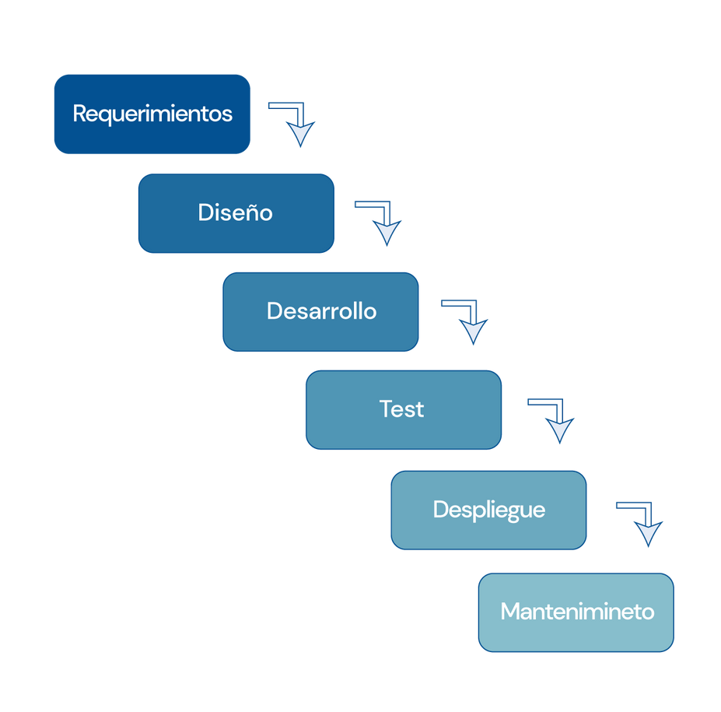
Metodologia

Slide 10




Tecnologías
Base de datos
Framework
Lenguaje
IDE

Slide 11
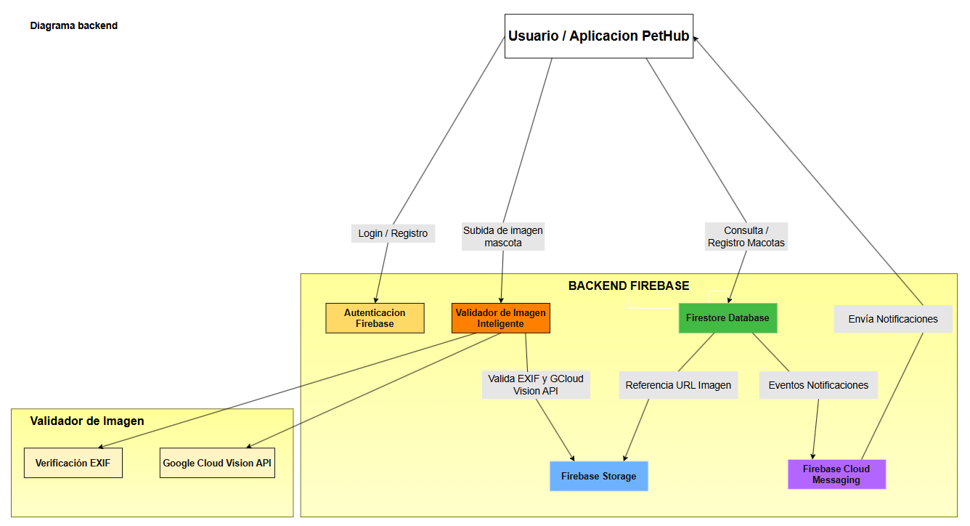
Backend

Slide 12
Demostración

Slide 13
Mejoras futuras

Slide 14
Conclusión

Slide 15
Muchas Gracias

